Slide 1

Data-journalisme
MMI 2 – TP#1 S4

Slide 2
Danielo JEAN-LOUIS

Slide 3
But du cours
Découvrir les enjeux du journalisme du futur → data-journalisme
Être capable d'utiliser les connaissances vues dans le cours de big data dans la rédaction d'articles
Raconter des histoires avec des infographies et des cartes (interactives)
Notes:
- On retrouve Apple, Netflix ou encore Microsoft au W3C. Netflix va notamment contribuer à une technologie (https://www.w3.org/TR/media-source/) utilisée dans l’épisode Bandersnatch de Black Mirror
- Le W3C définit également les standards du javascript ou du CSS
- Face à la lenteur du W3C, Apple (Safari), Mozilla (Firefox) et Opera (Opera) forment le WHATWG (Web Hypertext Application Technology Working Group). L’idée étant de définir ensemble les standards du web.
-

Slide 4
But du cours
Traiter un sujet d’information complexe en récoltant les données et en les restituant dans un format clair et attractif
Notes:
- On retrouve Apple, Netflix ou encore Microsoft au W3C. Netflix va notamment contribuer à une technologie (https://www.w3.org/TR/media-source/) utilisée dans l’épisode Bandersnatch de Black Mirror
- Le W3C définit également les standards du javascript ou du CSS
- Face à la lenteur du W3C, Apple (Safari), Mozilla (Firefox) et Opera (Opera) forment le WHATWG (Web Hypertext Application Technology Working Group). L’idée étant de définir ensemble les standards du web.
-

Slide 5
Qu'est-ce que le data-journalisme ?
Sources :
https://www.youtube.com/watch?v=9iGVzYIBelw
https://www.youtube.com/watch?v=hJAR7UeMG8c

Slide 6
Évolution du journalisme "classique"
  Le journaliste va se doter de nouvelles capacités :
    programmation / graphisme / statistiques
Appelé aussi "journalisme de données"
Émergence liée à la production et récolte intensive de données
"Nouvelle" discipline
Notes:
Tim Berners-Lee a également inventé :
- le www (world wide web) ou web, système incluant :
adresses web
protocole HTTP (communication client-serveur)
Le HTML
- Il invente également le W3C
Le HTML n’est pas un langage de programmation. Il ne permet pas de mettre en place des conditions (if, else, boucle while…)

Slide 7
"Nouvelle" discipline
Color of money – 1988
  Bill Dedman écrit un article avec des graphiques montrant que les banques dans la ville d'Atlanta discriminent les Noirs
    Bill Dedman obtint le prix Pulltizer pour cet article
Source(s) :
http://powerreporting.com/color/color_of_money.pdf
Notes:
- On retrouve Apple, Netflix ou encore Microsoft au W3C. Netflix va notamment contribuer à une technologie (https://www.w3.org/TR/media-source/) utilisée dans l’épisode Bandersnatch de Black Mirror
- Le W3C définit également les standards du javascript ou du CSS
- Face à la lenteur du W3C, Apple (Safari), Mozilla (Firefox) et Opera (Opera) forment le WHATWG (Web Hypertext Application Technology Working Group). L’idée étant de définir ensemble les standards du web.
-

Slide 8
Domaine pluridisciplinaire regroupant :
  Journalistes
  Développeurs
  Statisticiens
  Graphistes
  Experts thématiques
  La donnée
Nécessite des connaissances en programmation
Notes:
Tim Berners-Lee a également inventé :
- le www (world wide web) ou web, système incluant :
adresses web
protocole HTTP (communication client-serveur)
Le HTML
- Il invente également le W3C
Le HTML n’est pas un langage de programmation. Il ne permet pas de mettre en place des conditions (if, else, boucle while…)

Slide 9
Rédaction d'articles de presse à partir de données
  Faiblement ou fortement structurées
  Agrémentés de graphiques ou autres cartes (interactives ou non)
Ces articles engagent plus le lecteur
    Plus de profits pour l'organisme de presse
Notes:
Tim Berners-Lee a également inventé :
- le www (world wide web) ou web, système incluant :
adresses web
protocole HTTP (communication client-serveur)
Le HTML
- Il invente également le W3C
Le HTML n’est pas un langage de programmation. Il ne permet pas de mettre en place des conditions (if, else, boucle while…)

Slide 10
Ces infographies servent les articles
  Elles ne sont pas une finalité
  Elles doivent être accompagnées d'analyses et d'explications
  Elles doivent être claires et compréhensibles
    Ethique journalistique
Notes:
Tim Berners-Lee a également inventé :
- le www (world wide web) ou web, système incluant :
adresses web
protocole HTTP (communication client-serveur)
Le HTML
- Il invente également le W3C
Le HTML n’est pas un langage de programmation. Il ne permet pas de mettre en place des conditions (if, else, boucle while…)

Slide 11
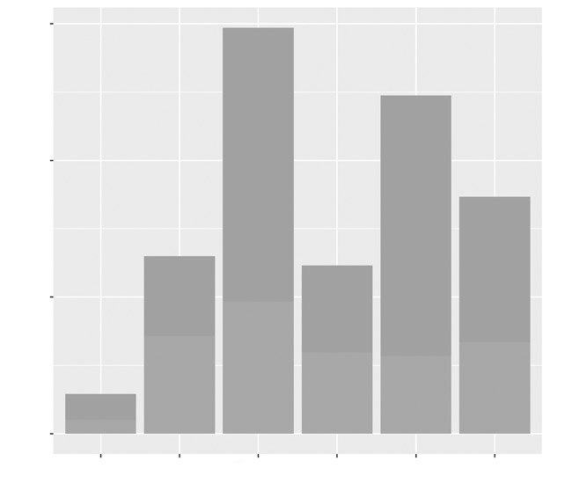
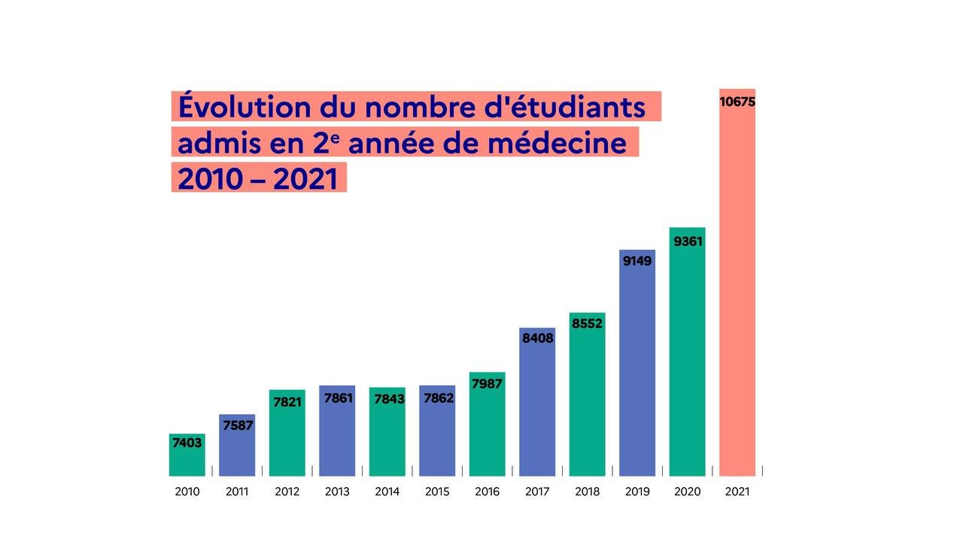
Graphiques – Ethique journalistique
Les graphiques sont souvent des outils vecteurs de mauvaise informations → fake news

Slide 12

Graphiques – Ethique journalistique

Slide 13
Le data-journalisme ce n'est pas qu'afficher des infographies
Notes:
Tim Berners-Lee a également inventé :
- le www (world wide web) ou web, système incluant :
adresses web
protocole HTTP (communication client-serveur)
Le HTML
- Il invente également le W3C
Le HTML n’est pas un langage de programmation. Il ne permet pas de mettre en place des conditions (if, else, boucle while…)

Slide 14
Un journalisme qui utilise la technologie pour accéder, analyser et découvrir des histoires via la donnée, donnée qui servira à raconter des histoires
Notes:
Tim Berners-Lee a également inventé :
- le www (world wide web) ou web, système incluant :
adresses web
protocole HTTP (communication client-serveur)
Le HTML
- Il invente également le W3C
Le HTML n’est pas un langage de programmation. Il ne permet pas de mettre en place des conditions (if, else, boucle while…)

Slide 15
Autrement dit, les données servent votre histoire, et non l'inverse.
Source(s) :
https://blog.mondediplo.net/2012-08-23-L-infographie-dans-la-production-du-savoir
Notes:
Tim Berners-Lee a également inventé :
- le www (world wide web) ou web, système incluant :
adresses web
protocole HTTP (communication client-serveur)
Le HTML
- Il invente également le W3C
Le HTML n’est pas un langage de programmation. Il ne permet pas de mettre en place des conditions (if, else, boucle while…)

Slide 16
Le journaliste interroge des personnes, le data-journaliste, lui, interroge des données.
Le data-journaliste doit garder les méthodes d'investigation du journaliste "classique" :
Hiérarchisation
Vérification des sources
Tri des données
Notes:
Tim Berners-Lee a également inventé :
- le www (world wide web) ou web, système incluant :
adresses web
protocole HTTP (communication client-serveur)
Le HTML
- Il invente également le W3C
Le HTML n’est pas un langage de programmation. Il ne permet pas de mettre en place des conditions (if, else, boucle while…)

Slide 17
Trouver, récolter les données est la première étape du travail d'un data-journaliste
Notes:
Tim Berners-Lee a également inventé :
- le www (world wide web) ou web, système incluant :
adresses web
protocole HTTP (communication client-serveur)
Le HTML
- Il invente également le W3C
Le HTML n’est pas un langage de programmation. Il ne permet pas de mettre en place des conditions (if, else, boucle while…)

Slide 18
Où trouve-t-on les données ?
Notes:
Tim Berners-Lee a également inventé :
- le www (world wide web) ou web, système incluant :
adresses web
protocole HTTP (communication client-serveur)
Le HTML
- Il invente également le W3C
Le HTML n’est pas un langage de programmation. Il ne permet pas de mettre en place des conditions (if, else, boucle while…)

Slide 19
Données ouvertes
  insee.fr, data.gouv.fr, kaggle.com, données de gouvernements…
    Florida man
Fuite de données
  Pandora papers, LuxLeaks, Wikileaks…
API / Bases données
Moteur de recherche
...
Sources :
https://www.miaminewtimes.com/news/how-floridas-proud-open-government-laws-lead-to-the-shame-of-florida-man-news-stories-7608595
https://www.kmcelwee.com/florida/
Notes:
Tim Berners-Lee a également inventé :
- le www (world wide web) ou web, système incluant :
adresses web
protocole HTTP (communication client-serveur)
Le HTML
- Il invente également le W3C
Le HTML n’est pas un langage de programmation. Il ne permet pas de mettre en place des conditions (if, else, boucle while…)

Slide 20
Moteurs de recherche
Outils très puissants permettant de chercher à travers le web
  Généraux : Google, ddg...
  Spécialisés : linkedin, twitter...
Permettent de faire des recherchent plus poussées grâce à des opérateurs
Notes:
- On retrouve Apple, Netflix ou encore Microsoft au W3C. Netflix va notamment contribuer à une technologie (https://www.w3.org/TR/media-source/) utilisée dans l’épisode Bandersnatch de Black Mirror
- Le W3C définit également les standards du javascript ou du CSS
- Face à la lenteur du W3C, Apple (Safari), Mozilla (Firefox) et Opera (Opera) forment le WHATWG (Web Hypertext Application Technology Working Group). L’idée étant de définir ensemble les standards du web.
-

Slide 21
Moteurs de recherche web - opérateurs
Sur un site spéficique : "site:"
  Ex: "site:https://cyiut.cyu.fr/"
Version cache : "cache:"
  Ex: "cache:https://cyiut.cyu.fr/"
Expression exacte ""
  Ex: "université de Cergy"
...
Source(s) :
https://moz.com/learn/seo/search-operators - anglais
https://www.journaldunet.com/solutions/seo-referencement/1194524-les-operateurs-de-recherche-google-la-recherche-avancee-pour-une-meilleure-analyse-seo/
Notes:
- On retrouve Apple, Netflix ou encore Microsoft au W3C. Netflix va notamment contribuer à une technologie (https://www.w3.org/TR/media-source/) utilisée dans l’épisode Bandersnatch de Black Mirror
- Le W3C définit également les standards du javascript ou du CSS
- Face à la lenteur du W3C, Apple (Safari), Mozilla (Firefox) et Opera (Opera) forment le WHATWG (Web Hypertext Application Technology Working Group). L’idée étant de définir ensemble les standards du web.
-

Slide 22
Moteurs de recherche web - opérateurs
Après une certaine date : "after:"
  Ex: "after:2021-01-01" – Format: YYYY-MM-DD
Contenu de la balise <title> : "allintitle:"
  Ex: "allintitle:MMI"
Expression exacte ""
  Ex: "université de Cergy"
...
Source(s) :
https://moz.com/learn/seo/search-operators - anglais
https://www.journaldunet.com/solutions/seo-referencement/1194524-les-operateurs-de-recherche-google-la-recherche-avancee-pour-une-meilleure-analyse-seo/
Notes:
- On retrouve Apple, Netflix ou encore Microsoft au W3C. Netflix va notamment contribuer à une technologie (https://www.w3.org/TR/media-source/) utilisée dans l’épisode Bandersnatch de Black Mirror
- Le W3C définit également les standards du javascript ou du CSS
- Face à la lenteur du W3C, Apple (Safari), Mozilla (Firefox) et Opera (Opera) forment le WHATWG (Web Hypertext Application Technology Working Group). L’idée étant de définir ensemble les standards du web.
-

Slide 23
Moteurs de recherche
https://www.scinapse.io/
  Moteur de recherche académique
https://archive.org/
  Moteur de recherche des sites / pages du passé du web
https://osintframework.com/
  Liste de moteurs de recherche par thème
https://datasetsearch.research.google.com/
  Moteur Google dédié aux jeux de données
Notes:
- On retrouve Apple, Netflix ou encore Microsoft au W3C. Netflix va notamment contribuer à une technologie (https://www.w3.org/TR/media-source/) utilisée dans l’épisode Bandersnatch de Black Mirror
- Le W3C définit également les standards du javascript ou du CSS
- Face à la lenteur du W3C, Apple (Safari), Mozilla (Firefox) et Opera (Opera) forment le WHATWG (Web Hypertext Application Technology Working Group). L’idée étant de définir ensemble les standards du web.
-

Slide 24
Les outils du data-journaliste
Notes:
Tim Berners-Lee a également inventé :
- le www (world wide web) ou web, système incluant :
adresses web
protocole HTTP (communication client-serveur)
Le HTML
- Il invente également le W3C
Le HTML n’est pas un langage de programmation. Il ne permet pas de mettre en place des conditions (if, else, boucle while…)

Slide 25
Outils
La donnée : C'est sa source principale de travail
  open data, leaks, API…
Les graphiques
  datawrapper.de, seaborn, D3, Illustrator...
Tableur
  pandas, libre office calc, Excel…
Les moteurs de recherche
Source(s) :
https://datajournalism.tools/ - anglais
http://infolabs.io/ressources
Notes:
- On retrouve Apple, Netflix ou encore Microsoft au W3C. Netflix va notamment contribuer à une technologie (https://www.w3.org/TR/media-source/) utilisée dans l’épisode Bandersnatch de Black Mirror
- Le W3C définit également les standards du javascript ou du CSS
- Face à la lenteur du W3C, Apple (Safari), Mozilla (Firefox) et Opera (Opera) forment le WHATWG (Web Hypertext Application Technology Working Group). L’idée étant de définir ensemble les standards du web.
-

Slide 26
On cherche toujours la vérité
Notes:
Tim Berners-Lee a également inventé :
- le www (world wide web) ou web, système incluant :
adresses web
protocole HTTP (communication client-serveur)
Le HTML
- Il invente également le W3C
Le HTML n’est pas un langage de programmation. Il ne permet pas de mettre en place des conditions (if, else, boucle while…)

Slide 27
La vérité doit toujours primer sur vos sentiments/intérêts
Notes:
Tim Berners-Lee a également inventé :
- le www (world wide web) ou web, système incluant :
adresses web
protocole HTTP (communication client-serveur)
Le HTML
- Il invente également le W3C
Le HTML n’est pas un langage de programmation. Il ne permet pas de mettre en place des conditions (if, else, boucle while…)

Slide 28
"Notre métier n'est pas de faire plaisir, non plus de faire du tort, il est de porter la plume dans la plaie."
– Albert Londres (1884 - 1932), journaliste français
Notes:
Tim Berners-Lee a également inventé :
- le www (world wide web) ou web, système incluant :
adresses web
protocole HTTP (communication client-serveur)
Le HTML
- Il invente également le W3C
Le HTML n’est pas un langage de programmation. Il ne permet pas de mettre en place des conditions (if, else, boucle while…)

